Slide 1
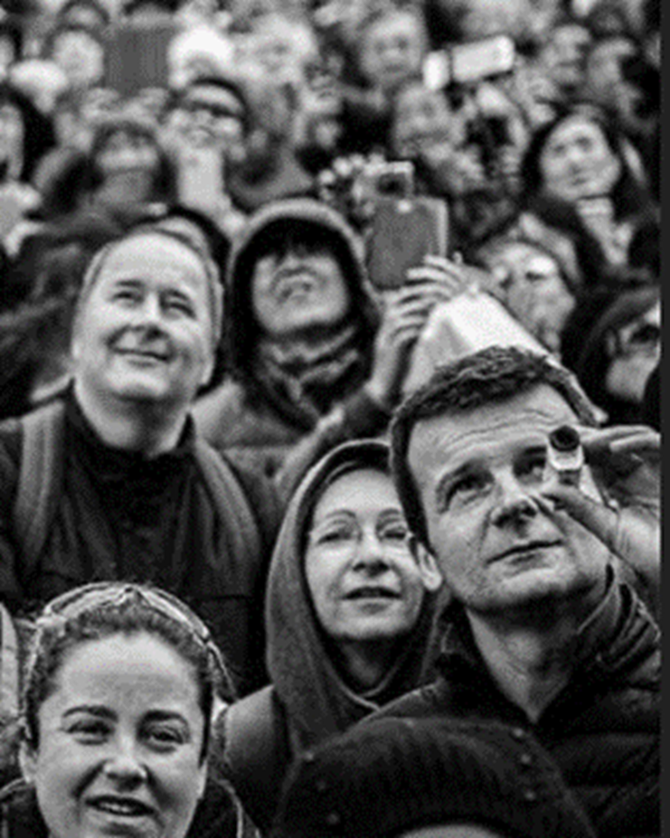
Formation au témoignage Partie 2 :
Trouvez votre style de témoignage

Slide 2
Vos impressions sur la mise en pratique
Choisissez un partenaire : un frère ou une sœur avec qui vous vous entendez bien
Priez ensemble pour que Dieu vous rende attentif aux personnes qu’Il met sur votre route
Quand vous discutez avec une de ces personnes, glissez dans la conversation que vous êtes chrétien
Observez la suite : Comment a réagi votre interlocuteur ? Avez-vous pu aller plus loin dans la conversation ? Quels obstacles avez-vous rencontrés ?
Notes:
2

Slide 3
Vos impressions sur la mise en pratique
Avez-vous pu prier avec un partenaire pour être attentif aux personnes que Dieu met sur votre chemin ?
Avez-vous pu vous présenter comme chrétien auprès de ces personnes ?
Qu’avez-vous pensé de la conversation ? Qu’est-ce qui vous a plu et quels ont été les obstacles ? Quel a été votre ressenti ?
Notes:
3

Slide 4
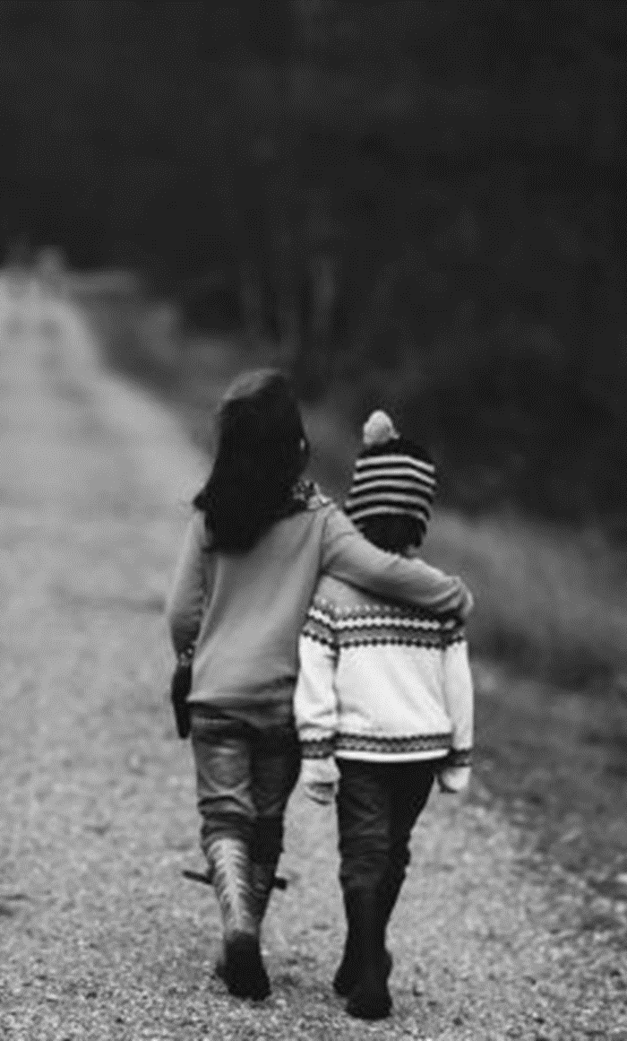
Importance du relationnel
Le témoignage, ce n’est pas seulement donner de l’information,
c’est partager sa vie transformée par le Seigneur
au travers
d’une amitié qui conduit à parler de la Bonne Nouvelle
(Rebecca Pippert)

Slide 5
L’amour de Dieu se voit
Ecouter la personne
Comprendre la personne
Aimer la personne
Notes:
5

Slide 6
Tous le monde est témoin
Le texte biblique présente différents profils de témoin
Pas besoin de devenir quelqu’un d’autre
Dieu nous utilise avec notre personnalité, faites lui confiance
Notes:
6

Slide 7
Nos personnalités
Introverti ou extraverti
Facilité ou difficulté pour s’exprimer
A l’aise en tête à tête ou devant un public
Notes:
7

Slide 8
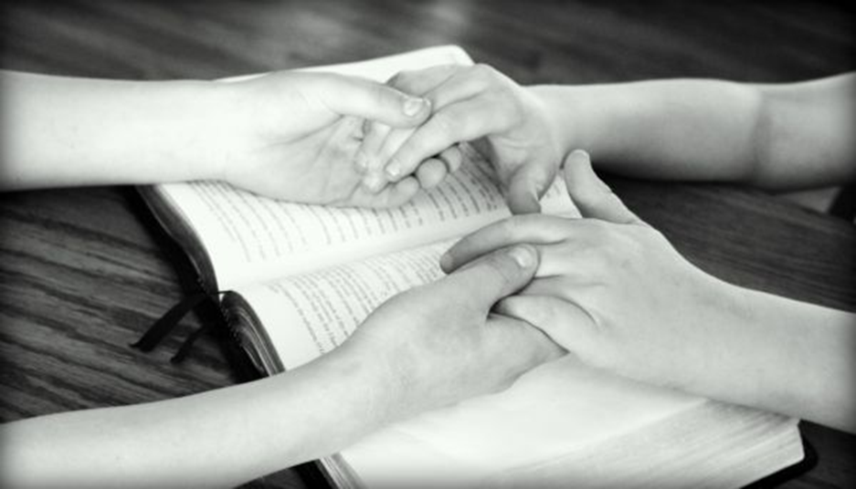
Les six façons
d’être
témoins
Notes:
8

Slide 9
Les modèles bibliques
Quels personnages bibliques sont, selon vous, des modèles qui inspirent notre témoignage ?
Notes:
9

Slide 10
Les modèles bibliques
L’apôtre Pierre
L’apôtre Paul
L’apôtre Matthieu
Femme samaritaine
Dorcas
L’aveugle-né
Notes:
10

Slide 11
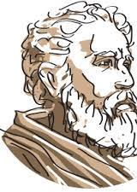
L’apôtre Pierre : confrontateur
Il est face à la foule, il l’harangue, il la confronte (Actes 2)
Sûr d’eux, directs, enflammés
Manquent de diplomatie
Notes:
11

Slide 12
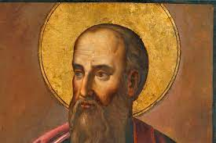
L’apôtre Paul : intellectuel
Il jongle avec les idées, il parle d’abord à la tête
Réfléchis, cérébraux
Manquent d’écoute, se mettent en avant
Notes:
12

Slide 13
L’apôtre Paul : intellect
Il jongle avec les idées, il parle d’abord à la tête
Réfléchis, cérébraux
Manquent d’écoute, se mettent en avant
Notes:
13

Slide 14
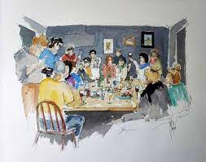
L’apôtre Matthieu : relationnel
Il met en avant l’amitié, l’hospitalité, les moments conviviaux (Luc 5, 29-31)
Convivial, jovial
Ont du mal à présenter Christ
Notes:
14

Slide 15
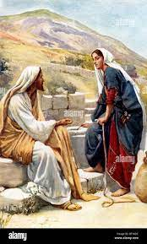
La femme samaritaine : invitante
Elle témoigne de Jésus à tout son village (Jn 4)
Relationnels, persuasifs, enthousiastes
Se reposent sur les évènements d’église
Notes:
15

Slide 16
L’aveugle-né : la preuve vivante
Il est témoin puissant d’une guérison
et délivrance (Jn 9)
Bon communicant
Ont du mal à inviter
Notes:
16

Slide 17
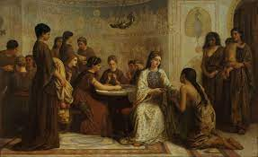
Dorcas: le sens du service
Elle a de la compassion et le sens du service (Act 9,36)
Compatissant, sens du service
N’aiment pas parler de leur foi
Notes:
17

Slide 18
Réflexion

Slide 19
Réflexion 1
Notez les profils de 1 à 5 selon votre personnalité
Qu’en pense une personne qui vous connait bien ?

Slide 20
Réflexion 2
Placez vous par profils identiques
Donnez 2 points forts et 2 points faibles de votre profil.
D’après vous, comment l’église peut-elle utiliser votre profil ?

Slide 21
Prière en petit groupe

